Slide 1
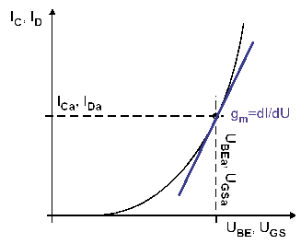
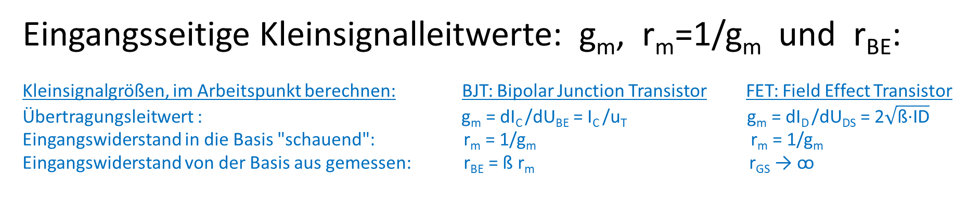
Schaltkreis-Analysetechniken
Eingangsseitige Kleinsignalleitwerte: g_{m}, r_{m}=1/g_{m} und r_{BE}:
Kleinsignalgrößen, im Arbeitspunkt berechnen: BJT: Bipolar Junction Transistor FET: Field Effect Transistor
Übertragungsleitwert : g_{m} = dI_{C} /dU_{BE} = I_{C} /u_{T} g_{m} = dI_{D} /dU_{DS} = 2$\sqrt{\text{ß∙}\text{ID}}$
Eingangswiderstand in die Basis "schauend": r_{m} = 1/g_{m} r_{m} = 1/g_{m}
Eingangswiderstand von der Basis aus gemessen: r_{BE} = ß r_{m} r_{GS} → ꚙ
g_{m} ist die Steigung der Kurve I_{out}(U_{steuer}) und ist – besonders
für den BJT – nur für kleine Auslenkungen um den Arbeitspunkt
näherungsweise konstant.

Slide 2
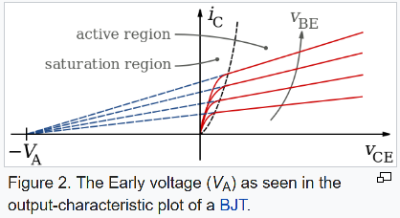
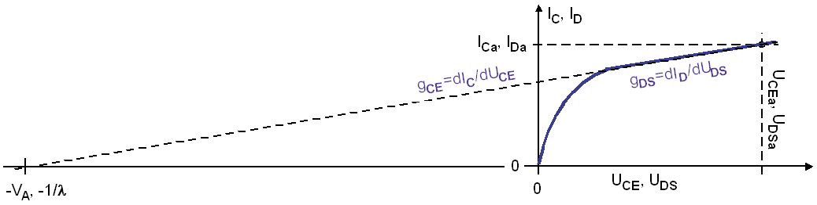
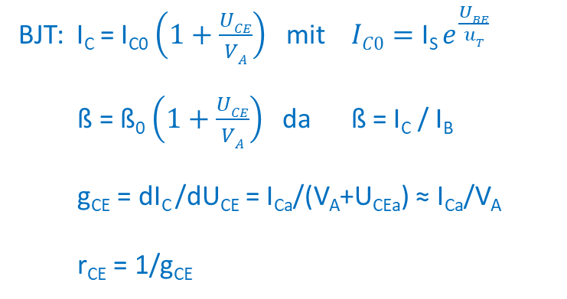
Ausgangsseitige Kleinsignalleitwerte g_{CE} = 1/r_{CE} und g_{DS} = 1/r_{DS}:
BJT: I_{C} = I_{C0} $\left(1+\frac{UCE}{VA}\right)$ mit ${IC0=\text{I}\text{S} e}^{\frac{UBE}{uT}}$
ß = ß₀$\left(1+\frac{UCE}{VA}\right)$ da ß = I_{C} / I_{B}
g_{CE} = dI_{C} /dU_{CE} = I_{Ca}/(V_{A}+U_{CEa}) ≈ I_{Ca}/V_{A}
r_{CE} = 1/g_{CE}
FET: I_{D} = I_{Dsat} (1+𝜆∙U_{DS})
I_{Dsat} = ß (U_{GS} - U_{Th})² für U_{DS} > U_{DS,sat}
U_{GS} - U_{Th} = U_{DS,sat}
g_{DS} = dI_{D} /dU_{DS} = I_{Da} / (1/𝜆 + U_{DSa}) ≈ 𝜆∙I_{Da}
r_{DS} = 1/g_{DS}
Foto: https://en.wikipedia.org/wiki/Early_effect

Slide 3
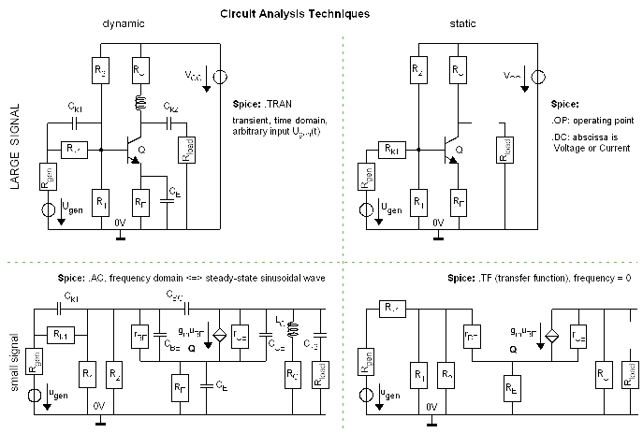
Einige Schaltkreisanalyse-Techniken
Es gibt weitere Analysearten
wie .noise oder .sens[itivity]
Siehe auch: Genk, Tinkl, HS München: https://w3-mediapool.hm.edu/mediapool/media/fk04/fk04_lokal/diefakultaet/pdfs_3/Kurzeinfuehrung_LTSPICE_WS2015.pdf

Slide 4
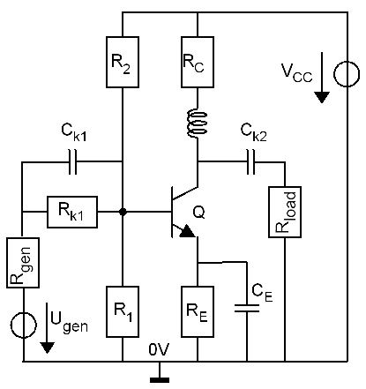
.TRAN: Transient, Zeitbereichssimulation
lat. trans-ire = hinüber-gehen
Als wird ein Arbeitspunkt berechnet.
Dann kann das Modell über der Zeitachse simuliert werden.
Davon ausgehend fährt der Simulator mit adaptiven Zeitschritt-
Weiten, nichtlinearen Modellen (z.B. Dioden, Transistoren) und
Berücksichtigung der Differentialgleichungen für Kapazitäten
(I_{C}=dU_{C}/dt) und Induktivitäten (U_{L}=dI_{L}/dt) fortfahren auf der
Zeitachse zu simulieren.

Slide 5
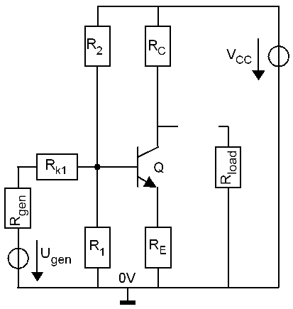
.OP und .DC Analyse
Der Arbeitspunkt (engl. Operating Point) muss immer als erstes
Berechnet werden.
Die Direktive .OP macht ihn für den Anwender sichtbar.
Die Direktive .DC berechnet eine DC-Kennline aus mehreren OP‘s.
Großsignal-Rechnung: Nichtlineare Bauelemente bleiben nichtlinear.
Kapazitäten werden zu Unterbrechungen
Induktivitäten werden zu Kurzschlüssen.
Wenn es für den Simulator schwierig wird einen OP zu berechnen,
Kann der Nutzer ihm helfen:
.NodeSet V(node)=3V erzwingt die angegebene Spannung
.IC V(node)=3V: "Initial Conditions" berechnet zuerst eine
Lösung mit .NodeSet und gibt den Knoten dann frei, um eine
genaue Lösung zu berechnen. (Sinnvoll z.B. bei Flipflops).

Slide 6
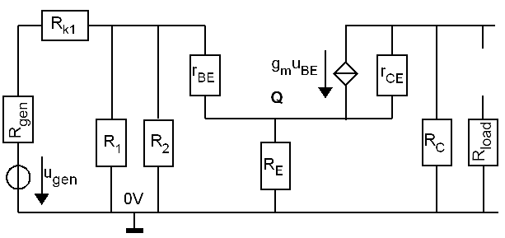
.TF Analyse: DC-Transfer-Funktion
1. Berechnen des Arbeitspunktes, dabei werden die Kleinsignalgrößen zu Null gesetzt
2. Berechnen der DC-Kleinsignalmodelle im Arbeitspunkt.
3. Null-setzen aller Großsignalgrößen (z.B. V_{CC} => 0V = Kurzschluss, I_{q} => 0A = Unterbrechung, U_{BEa}+u_{BE} => u_{BE} ),
4. Ersetzen nichtlinearer Bauelemente durch ihre Kleinsignalmodelle

Slide 7
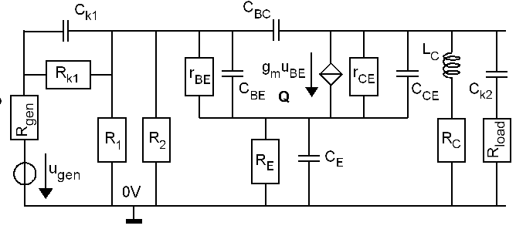
.AC Analyse
1. Berechnen der .TF-Analyse.
2. Kleinsignal–Kapazitäten und –Induktivitäten im Arbeitspunkt (z.B. pn-Junction-Kapazitäten)
3. Zufügen der Blindleister (Kapazitäten und Induktivitäten) zum .TF-Modell
4. Simulation der Übertragungsfunktion H(jω) im Frequenzbereich (i.e. über der Frequenzachse)
Anm.: a) Linearisierte Modelle bleiben linear, z.B. g_{m} bei einer Amplitude von u_{BE}=1V, auch wenn dies z.B. mit u_{T}=26mV
bei g_{m}=(I_{BS}/u_{T})∙exp(U_{BE}/u_{T}) unrealistisch große Rechenfehler (aufgrund der realen Nichtliearität) bewirkt,
b) Es können Ausgangsspannungen von z.B. 100.000V gemessen werden bei Betriebsspannung von 0/3,3V.
c) Es ist sinnvoll im AC-Statement der Eingangsgröße die Amplitude 1 zu wählen, weil man dann Verstärkungen
direkt in dB ablesen kann. Ansonsten bekommt man Verstärkungen mit V(out)/V(in); "in", "out" Knotenlabels.

